Slide 1
A Estratégia Monetária do BCB
Tony Volpon
Diretor de Assuntos Internacionais e de Gestão de Riscos Corporativos
IEPE/CDG
Rio de Janeiro
18 de Setembro de 2015

Slide 2
Desafios da Política Monetária
“Starting point” perto do topo da banda;
Expectativas desancoradas;
Desequilíbrios de preços relativos;
Queda do potencial dificultando calibragem da política monetária;
Conjunto de políticas (fiscal, parafiscal e social) “quebrando” a lei de Okun.

Slide 3
Desafios da Política Monetária
“Starting point” perto do topo da banda;
Expectativas desancoradas;
Desequilíbrios de preços relativos;
Queda do potencial dificultando calibragem da política monetária;
Conjunto de políticas (fiscal, parafiscal e social) “quebrando” a lei de Okun.

Slide 4
IPCA próximo ao limite superior
Fonte: IBGE, BCB.

Slide 5
Desafios da Política Monetária
“Starting point” perto do topo da banda;
Expectativas desancoradas;
Desequilíbrios de preços relativos;
Queda do potencial dificultando calibragem da política monetária;
Conjunto de políticas (fiscal, parafiscal e social) “quebrando” a lei de Okun.

Slide 6
Expectativas Desancoradas
Fonte: BCB.

Slide 7
Desafios da Política Monetária
“Starting point” perto do topo da banda;
Expectativas desancoradas;
Desequilíbrios de preços relativos;
Queda do potencial dificultando calibragem da política monetária;
Conjunto de políticas (fiscal, parafiscal e social) “quebrando” a lei de Okun.

Slide 8
Dois Equilíbrios: câmbio e preços administrados
Fonte: IBGE; BCB.

Slide 9
Desafios da Política Monetária
“Starting point” perto do topo da banda;
Expectativas desancoradas;
Desequilíbrios de preços relativos;
Queda do potencial dificultando calibragem da política monetária;
Conjunto de políticas (fiscal, parafiscal e social) “quebrando” a lei de Okun.

Slide 10
Queda do Potencial
PIB Trimestral Dessazonalizado, Filtro HP e Previsões (Linhas Pontilhadas)
Fonte: IBGE; BCB.

Slide 11
Desafios da Política Monetária
“Starting point” perto do topo da banda;
Expectativas desancoradas;
Desequilíbrios de preços relativos;
Queda do potencial dificultando calibragem da política monetária;
Conjunto de políticas (fiscal, parafiscal e social) “quebrando” a lei de Okun.

Slide 12
Quebra da “Lei de Okun”
Fonte: IBGE; BCB.

Slide 13
O que fazer?
Aplicar o “Taylor principle” na política de juros para garantir estabilidade monetária (condição mínima);
Fixar uma data de convergência a meta (e não uma “moving window”) para:
Constranger a ação do BC;
Disciplinar o processo de ajuste de preços relativos/absolutos.
“Escolher um prazo longo o suficiente para atingir o objetivo, mas, ao mesmo tempo, curto o suficiente para disciplinar o comportamento atual dos agentes econômicos, inclusive o Banco Central, é crucial tanto para diminuir a inflação corrente quanto ancorar progressivamente as expectativas.” (São Paulo, 20/07).

Slide 14
O que fazer?
Adotar claramente Inflation Forecast Targeting como tática operacional com compromisso de correção a eventuais desvios da inflação;
“Even when our conditional forecast reaches the inflation target, there will likely be much time left before the end of 2016. Given the rapid nature of the monetary policy transmission mechanism in Brazil, eventual material deviations of inflation from its forecast path can be promptly corrected.”(Londres, 17/06).

Slide 15
O que fazer?
Sinalizar função de reação assimétrica para acomodação monetária (forward guidance) para “esticar” a estrutura a termo e afastar expectativas de cortes precoces.
“Asymmetrically, any consideration of policy easing should take into account not only changes in the conditional forecast, but the convergence of market inflation expectations to target at future horizons” (Londres, 17/06).
“Even if the BCB’s own forecasts point to inflation below target at its chosen conversion horizon with inflation expectations well anchored, it should only entertain policy accommodation when current inflation is significantly lower than present levels” (Nova Iorque, 20/08)

Slide 16
Estabilidade dos Livres versus Ajuste dos Administrados:
“o cachorro que não latiu”
Mediana das Expectativas para o Ano
Fonte: BCB.

Slide 17
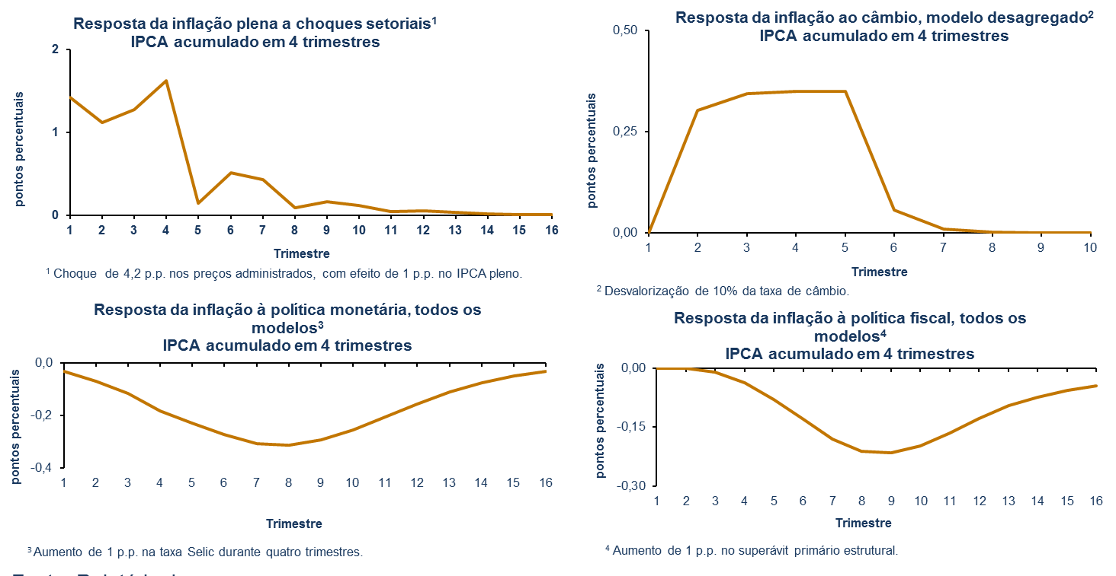
“Correlação de Forças” e o “tipping point ” de 2016
“Choques” de política econômica tem duração maior que choques de preços relativos.
Fonte: BCB, Relatório de Inflação de Junho/2015.

Slide 18
Ancoragem das Expectativas
A ancoragem das expectativas de inflação próxima à meta de 4,5% em prazos mais longos (2017, 2018 e 2019) fornece um ponto de convergência para a inflação.
Fonte: Relatório de Inflação e Relatório Focus.

Slide 19
Reestabelecimento da “Lei de Okun”
Rendimento Real e Taxa de Desemprego
Emprego Formal e Taxa de Desemprego
% (Dessaz.)
% cresc. m/m-12
Fonte: IBGE.

Slide 20
Menor Impulso Parafiscal
*até jun 15
Fonte: IBGE; BCB.

Slide 21
Impulso Fiscal – ainda contracionista na margem
Fonte: IBGE; BCB.

Slide 22
Riscos
Normalização das condições monetárias nos EUA;
Ambiente externo “novo”, com moderação dos preços de commodities (China, condições de oferta) que afetam termos de troca;
Eventos não econômicos;
Incerteza sobre regime fiscal contamina expectativas e preços de ativos, elevando prêmios de risco.

Slide 23
Estratégia da Política Monetária
Vivemos um grau incomum de incerteza que exige paciência e sangue frio:
Observar o atual quadro doméstico e internacional, não confundir volatilidade com mudanças perenes;
Perseverar, considerando os efeitos defasados e cumulativos da PM;
Vigilância permanente, de forma a tratar tempestivamente desvios nos cenários de convergência.

Slide 24
Obrigado!

